Slide 1

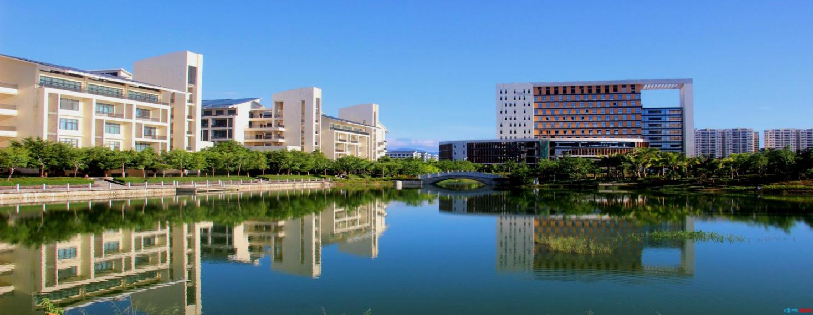

海南热带海洋学院图书馆
新生入馆教育指南
海南热带海洋学院图书馆
http://lib.hntou.edu.cn

Slide 2
！！！
阅读学分制度
模块 | 项目 | 三年总积分数配置 | 计分标准
 |  |  | 计分规则说明 | 备注
阅读学分（自规定实施之日起，学生三年内需修满780积分，每年需修满260积分，毕业时可获总学分1分） | 纸本图书阅读 | ≧510积分 | 线下借阅一本纸书获取10积分 | 1.每本书借阅周期不少于5天，由系统自动统计。（累计积分值不设上限） 2.三年累计借书量需达到50本以上，建议学生每年借书量17本以上（系统不做限制）
 | 电子图书阅读 | 60积分 | 在平台内使用电子资源，阅读十分钟得1积分（单次阅读不满10分钟不计分） | 1.设置每年获取积分上限为20积分（需阅读200分钟） 2.三年内阅读累计获取积分上限为60积分，阅读时长需高于600分钟。
 | 阅读成果分享 | 210积分 | 撰写读后感、读书笔记、读书报告、书评10积分/篇 | 1.每篇字数不得少于200字。 2.设置每年获取积分上限为70积分（需提交7篇），即三年获取积分上限为210积分（共提交21篇）
 | 加分项 |  | 1.获省级、国家级奖项即获取奖励400学分。
 |  |  | 2.学年阅读排名前10加80学分。 | 分三亚、五指山两个校区分别统计排名。
1、适用群体：本科大一至大三；专科大一至大三
2、目标要求：阅读学分为第二课堂必修学分，在校期间须修满1学分方可毕业。学生在校期间三年内需累积修满780学习通积分（原始分），每学年累积修满260学习通积分（原始分），毕业时可换取第二课堂阅读学分1分。
3.认定办法：阅读积分认定办法由图书馆同校团委、教务处、学工处、各学院共同制定，主要包含以三个方面要求：纸质图书阅读、电子图书阅读、阅读成果分享三部分。其中电子图书阅读积分通过“移动图书馆（学习通APP)中阅读积分板块”完成。

Slide 3


阅读学分制度
三年阅读计划
请注意！
前方核能总结！！
纸质图书借阅51册，每本借阅超5天。
电子图书阅读每年200分钟，三年共计600分钟，单次阅读须达10分钟。
撰写不少于200字读后感、书评等，提交至学习通。每年7篇，三年21篇。
注：若获奖（图书馆发起的国家级或省级比赛，每年阅读排名前10名），可加积分，三年内均有效抵扣。

Slide 4


新生入馆须知: 门禁系统和借阅证
1、门禁系统采用刷脸方式或刷电子借阅证两种方式入馆:
方法一: 通过微信小程序“云天智慧”手动录入人脸信息；（如果注册不成功，可在上班时间到图书馆4楼技术部401室咨询或重新办理）。输入手机号码，默认密码：123456
方法二: 通过“热海大图书馆”公众号内的电子借阅证二维码扫码进入。 采用电子借阅证方式，必须是我馆读者系统录入的正式读者才可用。若电子借阅证使用有问题的可到图书馆1楼流通部101室咨询。
2、借阅证：新生借阅证为：电子借阅证
电子借阅证的获取：
（1）【学习通】客户端扫码下载
参加新生入馆教育考试后，成绩合格者其电子借阅证自动开通。
（2）【学习通】客户端注册，获取电子借阅证

Slide 5

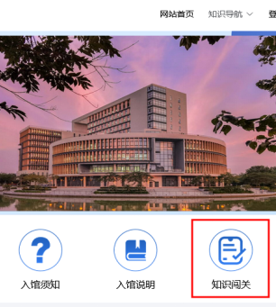
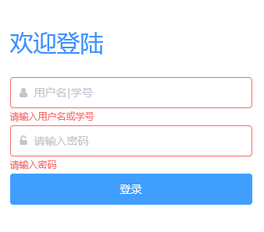
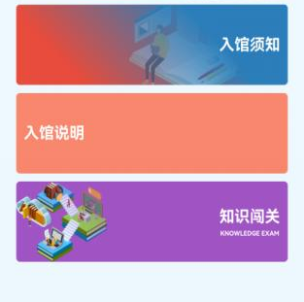
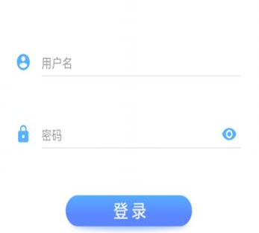
新生入馆教育测试
考试方式一：电脑端
https://hd.yjsexam.com:6612/libraryGuide/guide/hnrdhyxy 知识闯关 账号：学号 密码：Hntou@学号
2、考试方式二：手机端
扫码测试
知识闯关 账号：学号 密码：Hntou@学号

Slide 6

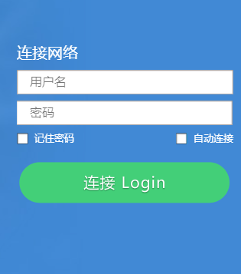
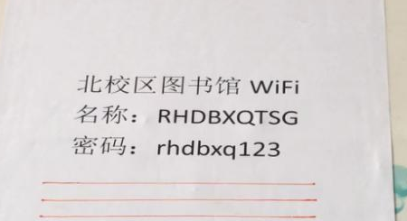
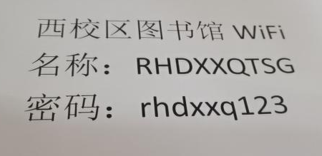
新生入馆须知：校园网
校园免费wifi：HNTOU 账号：学号 ；密码：身份证号后6位。如未授权请前往6栋2楼计算机网络中心申请办理
三亚校区
五指山校区

Slide 7

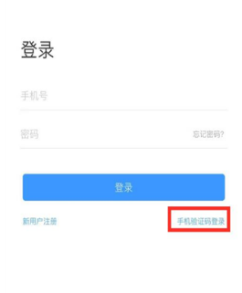
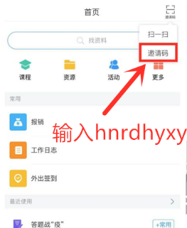
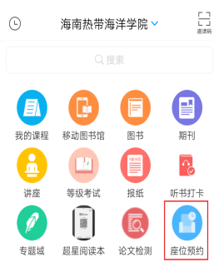
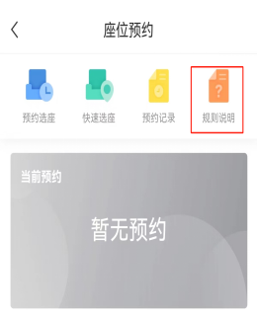
新生入馆须知：座位预约操作指南
步骤：下载注册学习通APP
-->
手机验证登录
-->
输入邀请码：hnrdhyxy
-->
点击座位预约
预约规则
注意事项：三亚校区自习桌位预约步骤及规则参照以上。五指山校区学习桌位无需进行预约

Slide 8

一
一、图书馆概况与馆藏
1
图书馆概况
海南热带海洋学院图书馆始建于1978年。由三亚校区图书馆和五指山校区图书馆两部分构成。
2
组织架构
了解部室定位分功
3
馆藏分布
充分掌握各类文献分布，据文献类别所分布楼层快速获取相关资料
4
馆舍风貌
通过图片介绍，了解“她”的样子

Slide 9
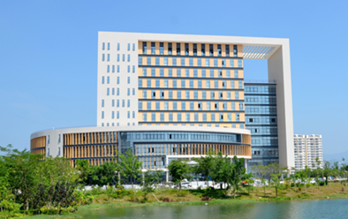
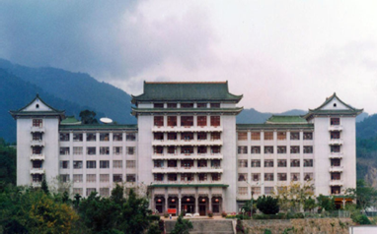
一
图书馆概况与馆藏
1.1、图书馆概况（一）
图书馆始建于1978年。由三亚校区图书馆和五指山校区图书馆两部分构成。图书馆馆藏资源涵盖海洋人文历史、海洋旅游、海洋管理、海洋食品、海洋信息、海洋生物生态与环境等六大重点建设的学科方向和领域学校图书馆纸质文献183.53万册，电子图书为192.34万册，电子期刊100.68万册，学位论文1127万册，音视频9.58万小时；数据库39个；纸质期刊1558种。
  三亚校区图书馆：
  总面积32000平方米
  阅览室座位3000个
  五指山校区图书馆：
  馆舍面积约12800平方米
  阅览座位600个

Slide 10
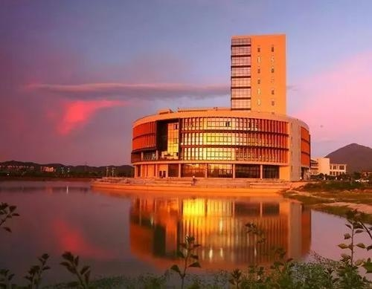
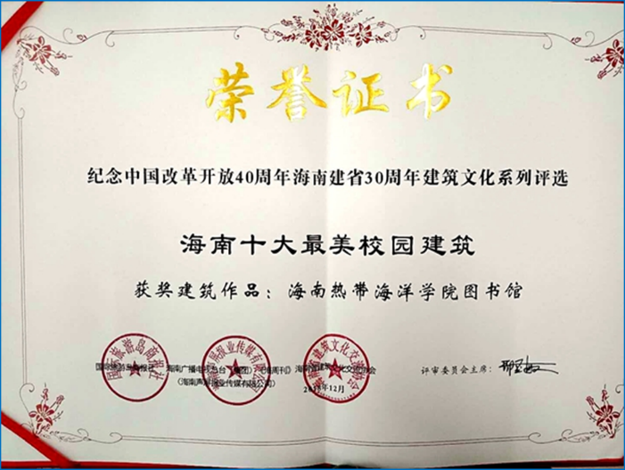
一
图书馆概况与馆藏
1.1、图书馆概况（二）
海南热带海洋学院三亚校区图书馆也是三亚市第二图书馆 ，是学校最具有标志性的建筑之—，在纪念中国改革开放40周年海南建省30周年建筑文化系列评选为“海南十大最美校园建筑” 。

Slide 11
一
图书馆概况与馆藏
1.2、组织架构
部门名称
馆长办公室
副馆长办公室
图书馆办公室
信息咨询部
流通阅览部
文献资源建设部
技术部
TEL：88651831
门牌号1203
TEL：88657521
门牌号1202
TEL：88651683
门牌号1204
TEL：88651802
门牌号1205
TEL：88651679
门牌号802-805
TEL：88651805
门牌号101
TEL：88651806
门牌号203
TEL：88651803
门牌号402
服务：组织建设图书馆自动化、数字化、网络化工作；对图书馆系统运行提供技术支撑和保障。

Slide 12
一
图书馆概况与馆藏
1.3、馆藏分布（三亚主校区馆）
B-1 | 学术报告厅、密集书库
1F | 总服务台、信息咨询部、流通阅览部、保安室
2F | 现刊阅览区、自主学习区、文献资源建设部
3F | 自主学习区、海南博物馆海捞瓷展厅 、深海大洋展厅、黎族文化展厅
4F | 电子阅览区、读者专家交流区（分5个厅）、外文图书、技术部、自主学习区
5F | 文学(I)、艺术(J)类图书
6F | 马列(A) 、哲学(B) 、宗教(B) 、社会科学(C) 、政治(D) 、法律(D) 、军事(E) 、语言(H) 、文字(H) 图书
7F | 经济类(F)、文化(G) 、科学(G) 、教育(G) 、体育(G) 、综合性类(Z)图书
8F | 自然科学总论（N）、天文学、地球（P）、数理和化学类（O）图书、特藏书库（不可外借）“四史” 红色经典书库、硕博论文库、民国影印报刊库
9F | 工业技术（T）、交通运输类（U）图书
10Ｆ | 生物（Q）、医药、卫生（R）、农业（S)、环境、安全（X）、航空航天类（V）图书
11F | 历史(K) 、地理(K) 类图书
12F | 办公区域、会议室、读者自习区

Slide 13
一
图书馆概况与馆藏
1.3、馆藏分布（五指山校区图书馆）
流通书库 | 北苑图书馆五楼、六楼 | 存放社会科学、自然科学、綜合类等各方面的书籍。实行开放式借阅
 | 南苑图书馆(退休教职工活动室旁)
现刊阅览室 | 北苑图书馆、南苑图书馆、西苑图书馆 | 存放现刊、报纸。仅供阅览，概不外借
新书书库 | 北苑图书馆 六楼（搬迁暂不开放） | 存放近两年以来新入馆的图书
电子阅览室 | 西苑图书馆 二楼 206房 | Internet访问，图书馆电子资源的利用服务（免费）
畅想之星书 报刊触摸屏 | 南苑图书馆 三楼现刊阅览室 | (1)电子图书：不少于3000种，年更新2000本左右
 | 西苑图书馆 二楼现刊阅览室 | (2)期刊:100种期刊，年更新1500本。既有专业性期刊,又有课外读铺助期刊。
 | 北苑图书馆 馆楼五楼大厅现刊阅览室 | (3)电子报纸：300余份报纸。提供实时自动更新。

Slide 14
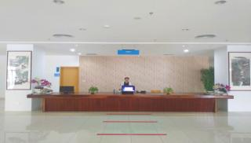
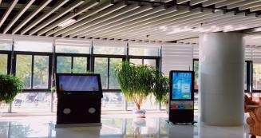
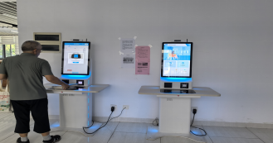
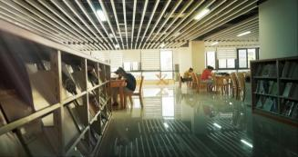
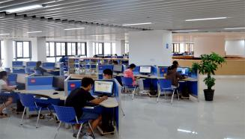
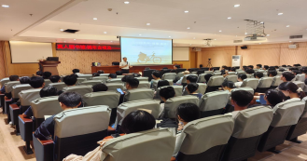
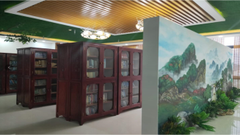
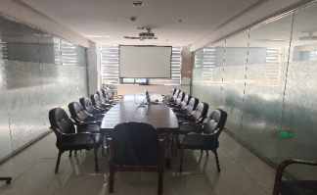
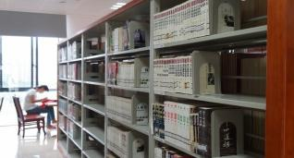
一
图书馆概况与馆藏
1.4、馆舍风貌（三亚主校区馆）
一楼大厅总服务台
一楼电子自助浏览区
一楼（西侧）自助借还机
二楼现刊（过刊）阅览区
（仅限现场阅览，不可外借）
四楼（西侧）电子阅览室
负一楼报告厅
八楼（东侧）特藏书库
四~十一楼：馆藏书库
（仅限现场阅览，不可借阅）
四楼专家交流区

Slide 15
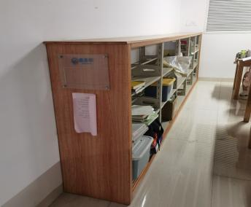
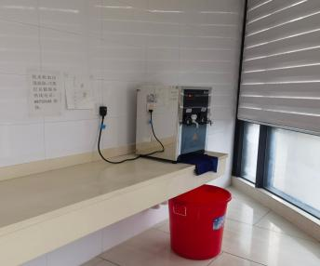
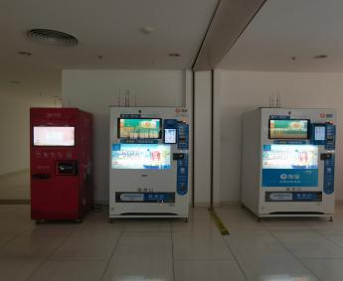
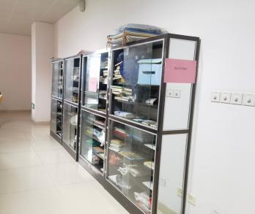
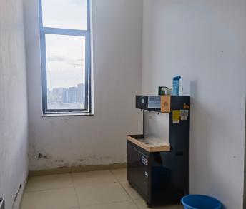
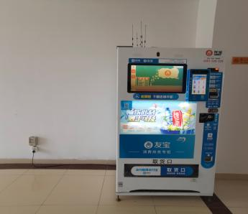
一
图书馆概况与馆藏
1.4 馆舍服务（三亚主校区馆）
临时存物柜
(4-11层自习区和电子阅览室)
饮水机
(2、3、4、7、10层西侧尽头拐角处)
自助售卖机
(2层的步梯口处、9层的电梯入口处）

Slide 16
二
图书馆规章制度与管理
1
规章制度
明确了解馆内规章制度，遵守文明公约
2
借阅规则
掌握读者借阅权利与义务

Slide 17
二
图书馆规章制度与管理
2.1、规章制度
开放时间：流通书库 、现刊阅览室 、电子阅览室 8:00--22:40
图书馆办公室 、信息咨询部、采编部 、技术部 8:00--11:30、15:00--17:40
读者一律凭本人借阅证借阅
禁止随意搬动阅览座椅及馆内物品
严禁在馆内吃东西、乱丢纸屑、杂物
禁止抢占座位
严禁携带易燃易爆物品
禁止破坏馆内设施
严禁吸烟和使用明火以及大功率电器
室温超过30度我馆中央空调方才启动

Slide 18
二
图书馆规章制度与管理
2.2、借阅规则
教职工、研究生借书以二十册为限，借期60天。可续借1次，借期15天
逾期不归还者，校图书馆将暂停其借书权利，待书刊还清后，方可恢复借阅
读者应在寒、暑假期间归还的图书，可在开学1周内归还，超过1周后仍未归还者，罚款从图书到期之日算起
本科生、专科生以十册为限，借期30天，可续借1次，借期15天
读者离开学校，事前应将所借图书全部还清，否则图书馆不予办理离校手续。
成教学生借书以四册为限，借期30天，可续借1次，借期15天
图书丢失补救措施：A、购买版本（书名、作者、出版社、ISBN号）一样的图书，缴纳5元编目加工费于一楼前台办理手续；B、按原价3-10倍赔偿
在馆内阅览书籍时，一次取一本，看完请归还原处

Slide 19
纸质图书的查找与利用
PART
THREE
三
1
借阅流程&中图法简表
借阅前的热身准备，通过中图法简表，了解学科分类号，帮助你在书库中浏览同类文献。
2
查询检索
掌握查询检索获取要领，学习如何在书海中定位你所关注的那本书。
3
文献获取
掌握查询检索获取要领，学习如何在书海中定位你所关注的那本书。
4
借还办理
可通过自助借还机自主办理，也可通过服务台进行人工办理
5
文献传递（电子）和馆际互借（纸质）
本馆没有的书刊，部分可通过馆际互借实现借阅

Slide 20
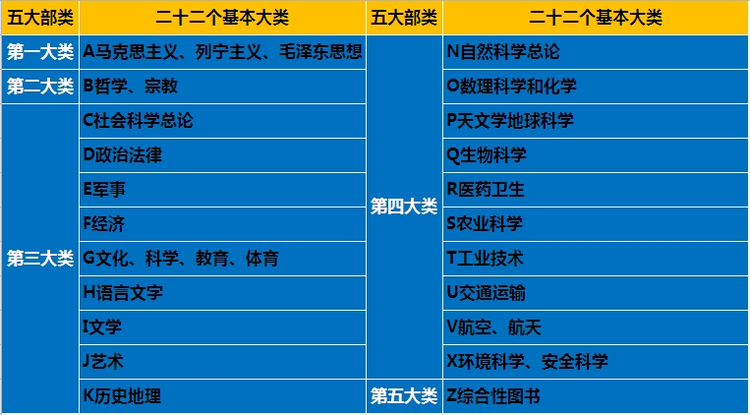

二
纸质图书的查找与利用
3.1、借阅流程&中图法简表
中图法简表（五大部二十二大类）
借阅流程
查询检索
获取文献
在馆阅览或
办理外借
我馆图书排架采用中图法分类，共5大部22个基本大类。记住你关心学科的分类号，可以帮助你在书库中浏览同类文献
归架
或归还

Slide 21
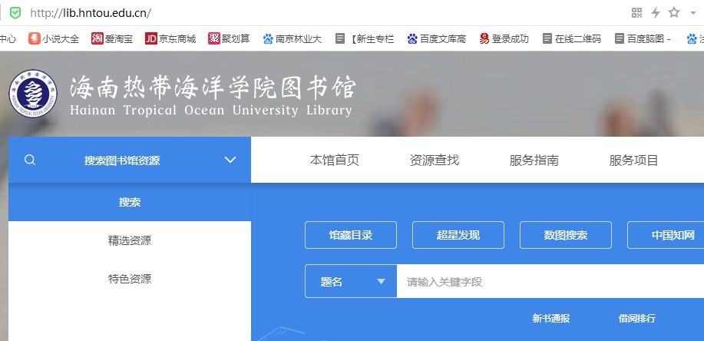
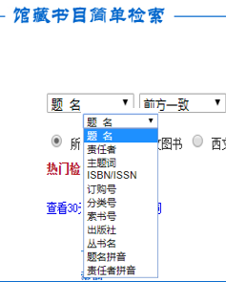
三
纸质图书的查找与利用
3.2、查询检索（PC端）
查询检索方法步骤：1、利用互联网进行图书信息检索。输入本馆网址：http://lib.hntou.edu.cn进入我馆首页（或百度“海南热带海洋学院图书馆”进入我馆首页）
科普小知识：什么是ISBN号？
ISBN是国际标准书号的简称，是书籍类文献唯一的标识代码。
3、选取检索途径
2、通过“馆藏目录 ”或”题名“下拉框进入查询检索页
“

Slide 22
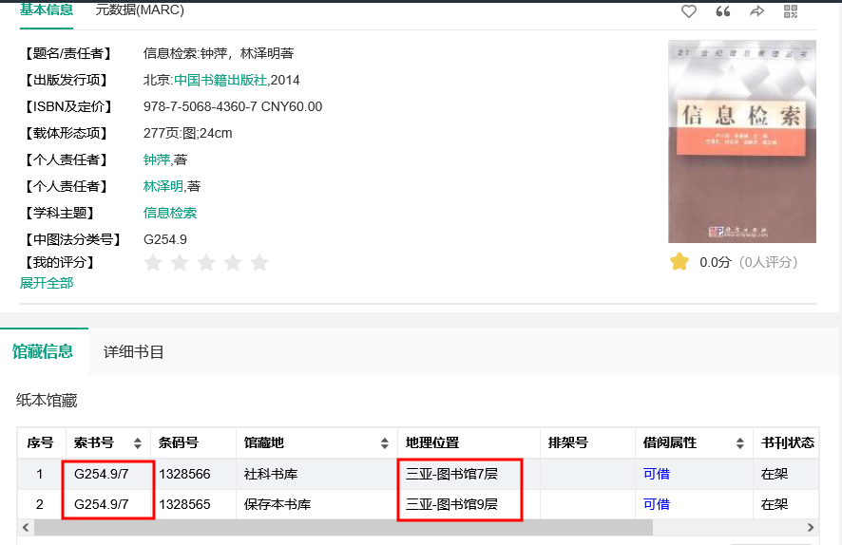
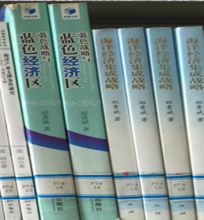
三
纸质图书的查找与利用
3.2、查询检索（PC端）
索书号贴在书脊上
书刊状态
4、记录索书号:
它是排架找书的依据

Slide 23
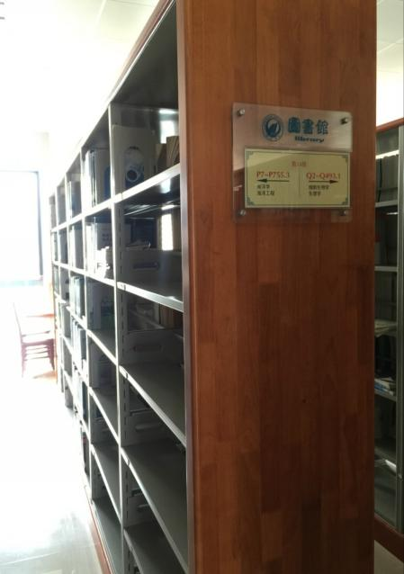
三
纸质图书的查找与利用
3.3、文献获取
索书号对应楼层
索书号 | 类 目 名 称 | 所在楼层 | 索书号 | 类 目 名 称 | 所在楼层
A | 马、列、毛、邓 | 6楼 | N | 自然科学总论 | 8楼
B | 哲学、宗教 | 6楼 | O | 数理科学和化学 | 8楼
C | 社会科学总论 | 6楼 | P | 天文学、地球科学 | 8楼
D | 政治、法律 | 6楼 | Q | 生物科学 | 10楼
E | 军事 | 6楼 | R | 医药、卫生 | 10楼
F | 经济 | 7楼 | S | 农业科学 | 10楼
G | 文体、科学、教育 | 7楼 | T | 工业技术 | 9楼
H | 语言、文字 | 7楼 | U | 交通运输 | 9楼
I | 文学 | 5楼 | V | 航空、航天 | 10楼
J | 艺术 | 5楼 | X | 环境科学、安全科学 | 10楼
K | 历史、地理 | 11楼 | Z | 综合性图书 | 7楼
备注：
1.二楼主楼：现刊、报纸
排架顺序：从左到右
从上到下
排架规律：索书号是由字母和数字组合来表示的。先按字母顺序排列A—Z，再按数字大小排序0—9，并牢记“先字母再杠后点再冒号”原则。
举例：如 I247.5/52排在 I247.5/99 前；
举例：TP360A/A00先于TP360-49/A100先于TP360.6/A100先于TP360.6/A123先于TQ100A/123……
5、依据索书号至对应楼层，参照图书排架规律，找到对应书架

Slide 24
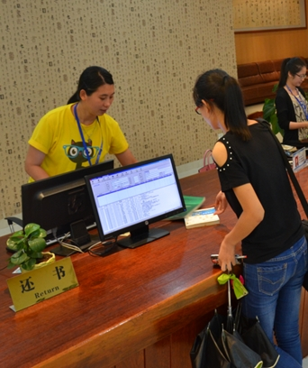
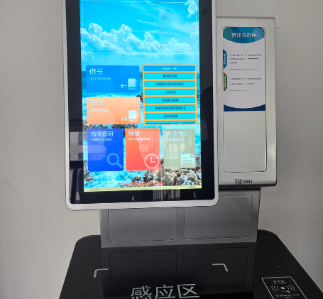
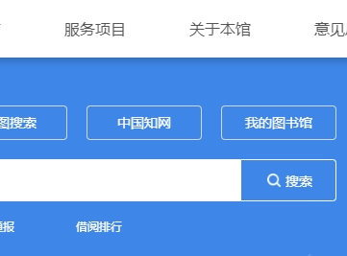
四
纸质图书的查找与利用
3.4、借还办理
方式一：持电子借阅证前往大厅，进行人工办理
方式二：在自助借还机（一楼大厅西侧），自主办理。
方式三：利用电脑登录图书馆首页，进入“我的图书馆”，在线办理
此种方式仅能办理续借。

Slide 25
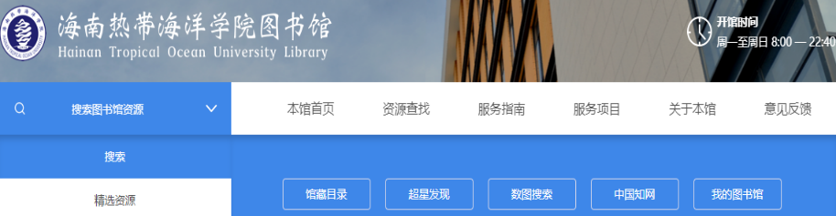
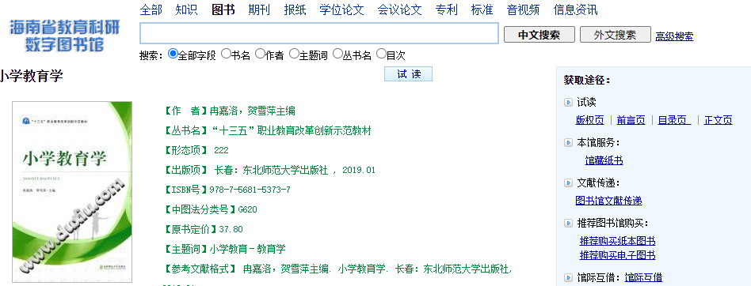
三
纸质图书的查找与利用
3.5、文献传递（电子）&馆际互借（纸质）
1、我馆没有的论文或图书（电子版），可通过海南省教育科研数字图书馆进行免费文献传递。2、所需的图书（纸质版）没有收录在我馆馆藏时，可通过本数据库进行馆际互借。
从图书馆首页登录”数图搜索“
文献传递注意事项
1.一次申请最多只能申请传递50页
2.同一图书周传递量不得超过该书的20%
3.咨询链接有效天数为20天
4.咨询链接失效后主可再次进行文献传递
外文文献点击外文搜索
中文文献点击中文检索
馆际互借注间事项
1.本馆没有的文献，才能申请馆际互借
2.申请完成读者需待本馆互借员通知领取所申请的图书
3.馆际互借最大申请册数为3册，借期一个月，不能续借
4.馆际互借联系电话：（0898）88651805
点击相应控键
进入对应服务

Slide 26
四
电子资源的使用
1
电子阅览室
2
常用数据库
7
每人每天免费两小时使用，学习冲浪申通无阻，
包括中文数据库，外文数据库、考试题库、电子图书、网上报告厅等
电子图书
考试资源
3
4
电子图书
包括超星、畅想之星、京东图书等电子图书，方便检索，提高了资料的利用率。
包括超星、畅想之星、京东图书等电子图书
考试、考研等考试题库 助力个人能力提升
5
随书资源&网上报告厅
6
电子资源自助设备
帮你实现随书光盘下载，网上视频学习
触控一体机、歌德电子图书、朗读亭等

Slide 27
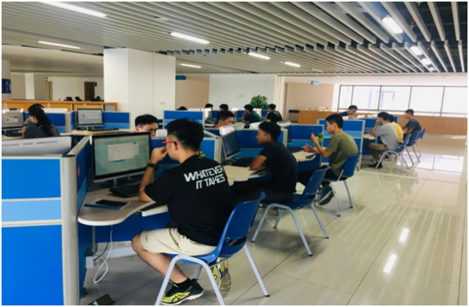

四
电子资源的使用
4.1、电子阅览室
电子阅览室（三亚校区）：位于四楼，机位146个。
电子阅览室（五指山校区）：位于西校区教学楼204室，机位20个。
每人每天限上机两小时（免费）。
温馨提示：
1、读者上机初始账号和密码同为本人学号。用户登录后，尽快修改个人密码。
2、登录主机界面请使用“教学桌面”。
注意事项：
1、结束上机，要点击电脑桌面左下角的“结账下机” 图标 。
2、阅览室电脑不能存储文件，关机后文件会被自动清除。如需备份，可将文件发到个人邮箱等介质进行保存。
3、应遵守国家关于网络安全使用的相关规定；不浏览非法网站；不利用电子阅览室进行网购及游戏。
4、如遇故障须及时向电子阅览室管理人员申请维修，不得自行处理，不得自行安装、卸载计算机软件系统。
——海南热带海洋学院图书馆——

Slide 28
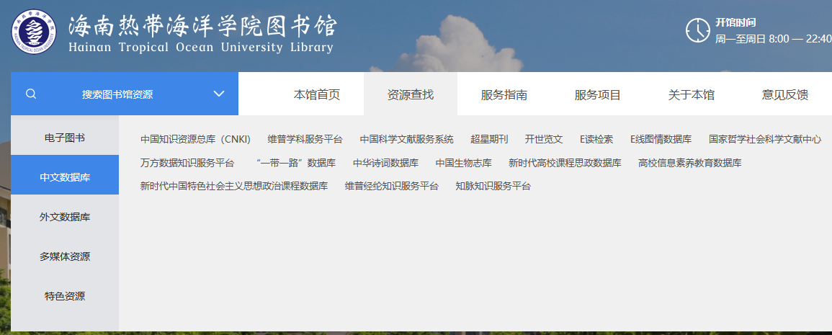
四
图书馆电子资源
4.2、常用数据库
使用校园网hntou，登录我馆首页：http://lib.hntou.edu.cn，可畅通无阻使用我馆资源
在【资源查找】栏目中分为：电子图书、中文数据库、外文数据库、外文数据库、多媒体资源、特色资源等模块。

Slide 29
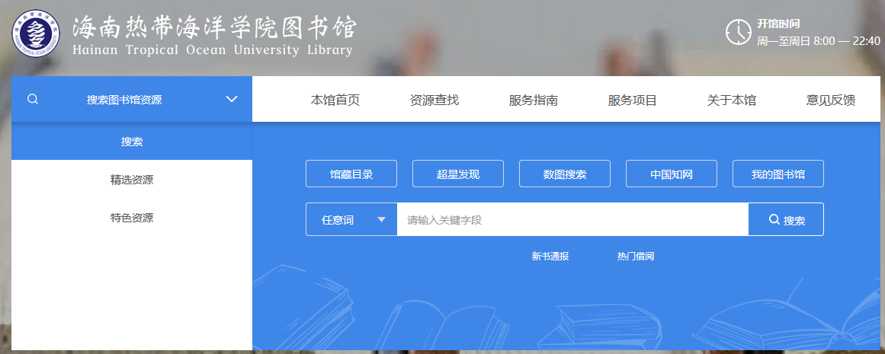
四
图书馆电子资源
4.2、常用数据库

Slide 30
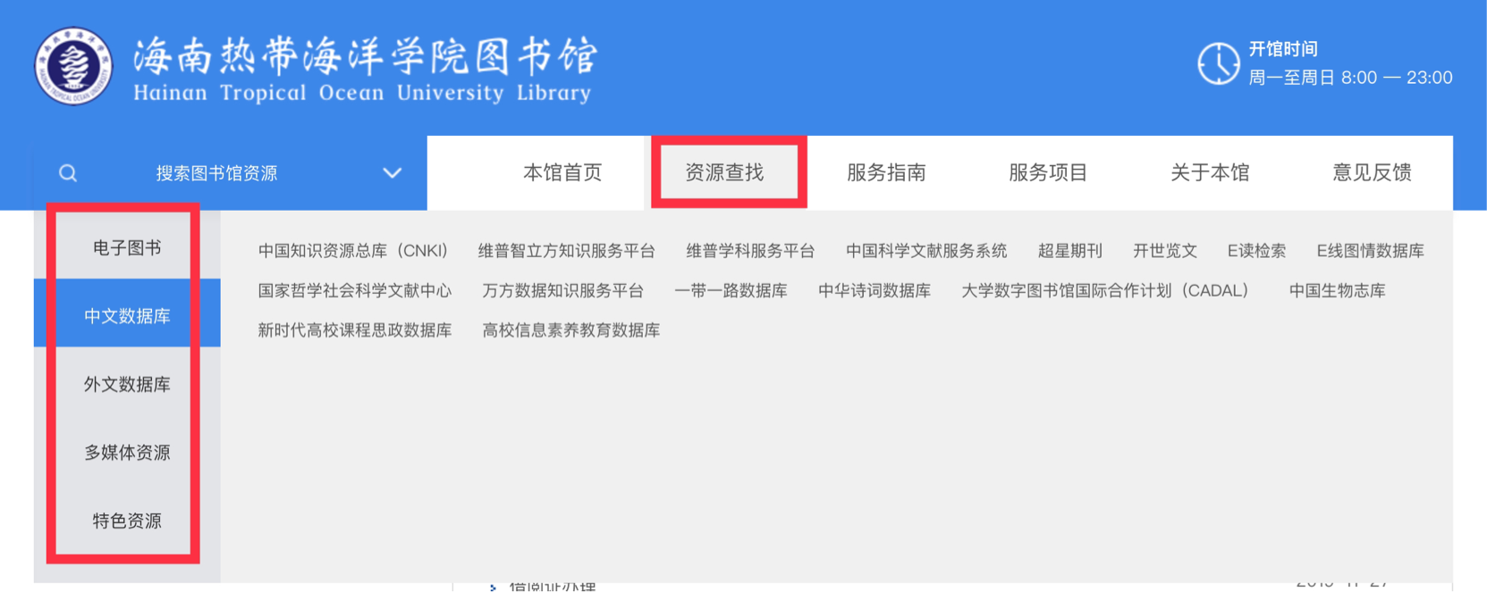
图书馆电子资源
4.2、常用数据库

Slide 31
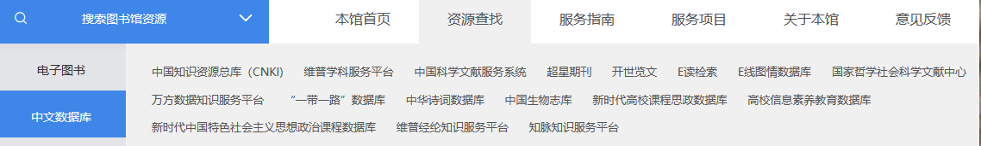
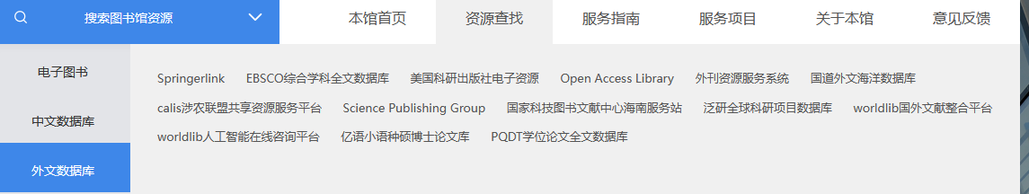
四
图书馆电子资源
4.2、常用数据库
中文数据库：中国知网、维普、万方
外文数据库：国道海洋、外刊资源服务系统
对于外文文献还可使用“数图搜索”进行文献传递获取

Slide 32
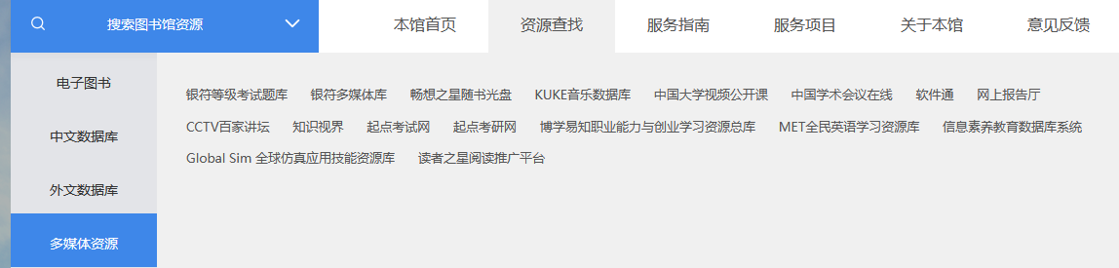
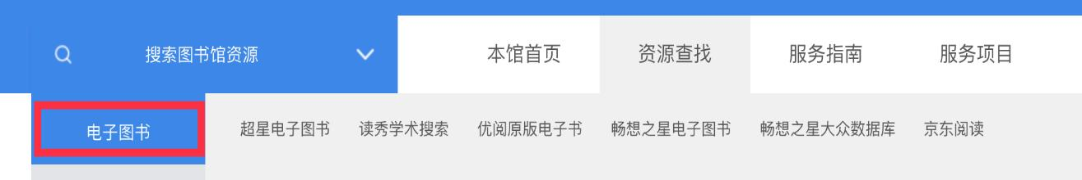
四
图书馆电子资源
4.2、常用数据库
常用考试练习数据库：银符等级考试题库、起点考试网、起点考研网
常用电子图书数据库：超星电子图书、畅想之星、京东方
——海南热带海洋学院图书馆——

Slide 33



四
电子资源的使用
4.3 、电子图书
注意事项:使用校园网（hntou)注册, 方可实现校外漫游
超星电子图书
畅想之星电子图书
京东读书专业版
输入邀请码：hnrdhyxy
通行码：HNRDHYXY
验证码：HNRDHY2022

Slide 34


四
电子资源的使用
4.4、考试资源
注意事项:使用校园网（hntou)注册, 方可实现校外漫游
起点考试访问方式
第一种：PC版
通过校园网进入本馆首页—>资源查找—>多媒体资源—> “起点考试网”点击相关链接。或直接访问：http://www.qdexam.com
第二种：微信版
关注“起点考试”微信公众号，关注后弹出一条 使用指南，按指南逐步操作即可。
起点考研访问方式：
第一种：PC版
通过校园网进入本馆首页—>资源查找—>多媒体资源—> “起点考研网”点击相关链接。或直接访问：http://www.yjsexam.com
注意：注册后才能保存个人记录。
第二种：手机登录
扫码关注起点考试公众号（如下），进入公众号“学习圈”选择考研网，“马上注册”。

Slide 35



四
电子资源的使用
4.5、随书光盘&网上报告厅
畅想之星随书光盘登录方式：通过图书馆首页—>
资源查找—>多媒体资源—>畅想之星随书光盘
网上报告厅登录方式：
PC端：通过图书馆首：页资源查找—>多媒体资源
—>点击网上报告厅
微信公众号：热海大图书馆公众号 进入电子资源
拥有视频报告3万余集、累计时长90万分钟以上。报告演讲人涵盖国内外知名专家学者，诺奖获得者、两院院士、大学教授、政府领导、专业研究人员、各行业精英5000余名。
该数据库包括随书、随刊光盘、各种多媒体光盘、磁带等类型的文件的数字化、网络化应用需求。读者通过网络检索光盘、下载光盘、光盘请求等功能。

Slide 36


四
电子资源的使用
4.6、电子资源自助设备（位于一楼服务大厅）
1、博看网：可阅读电子杂志
2、书舒·朗读亭:以朗读体验方式为主,具有专业的录音棚设备，头戴式耳机和专业麦克风。每人限使用30分钟。

Slide 37





线下咨询：图书馆8楼802、803、805办公室
QQ 咨询：1571682460；1139579756
咨询电话：（0898）88651679
本馆网址：http://lib.hntou.edu.cn
关注我们！你的大学旅程将变得更加
丰富！多彩！
热海大公众号：rhdlib
图书馆活动展示：
感谢有你图书捐赠
阅读分享会
悦读•书香嘉年华
海息素养大赛培训

